Slide 1
হাইড্রোজেন ফুয়েল কোষ (Hydrogen Fuel Cell)
Teachers Name: Salma Akther Suma
M.Phil(Inorganic Chemistry) , Chittagong University
Central Public School & College
Subjective Teacher- Chemistry
Contact Number- 01711377284
E-mail- salmacu1988@gmail.com

Slide 2
পাঠ পরিচিতি
শ্রেণিঃ দ্বাদশ
বিষয়ঃ রসায়ন দ্বিতীয় পত্র
অধ্যায়ঃ ৪র্থ (তড়িৎ রসায়ন)
আজকের পাঠঃ হাইড্রোজেন ফুয়েল কোষ (Hydrogen Fuel Cell)

Slide 3
এই পাঠ শেষে শিক্ষার্থীরা...
১। হাইড্রোজেন ফুয়েল কোষ কাকে বলে তা বলতে পারবে।
২। হাইড্রোজেন ফুয়েল কোষের জ্বালানি কি তা জানত পারবে।
৩। হাইড্রোজেন ফুয়েল কোষর অ্যানোড ও ক্যাথোড চিহ্নিত করতে পারবে।
৪। হাইড্রোজেন ফুয়েল কোষের বিক্রিয়া ব্যাখ্যা করতে পারব।

Slide 4
বলতো এই রাসায়নিক কোষের মাধ্যমে কি করা যায়?
উত্তরঃ রাসায়নিক শক্তিকে বিদ্যুৎ শক্তিতে রুপান্তরিত করা যায়

Slide 5
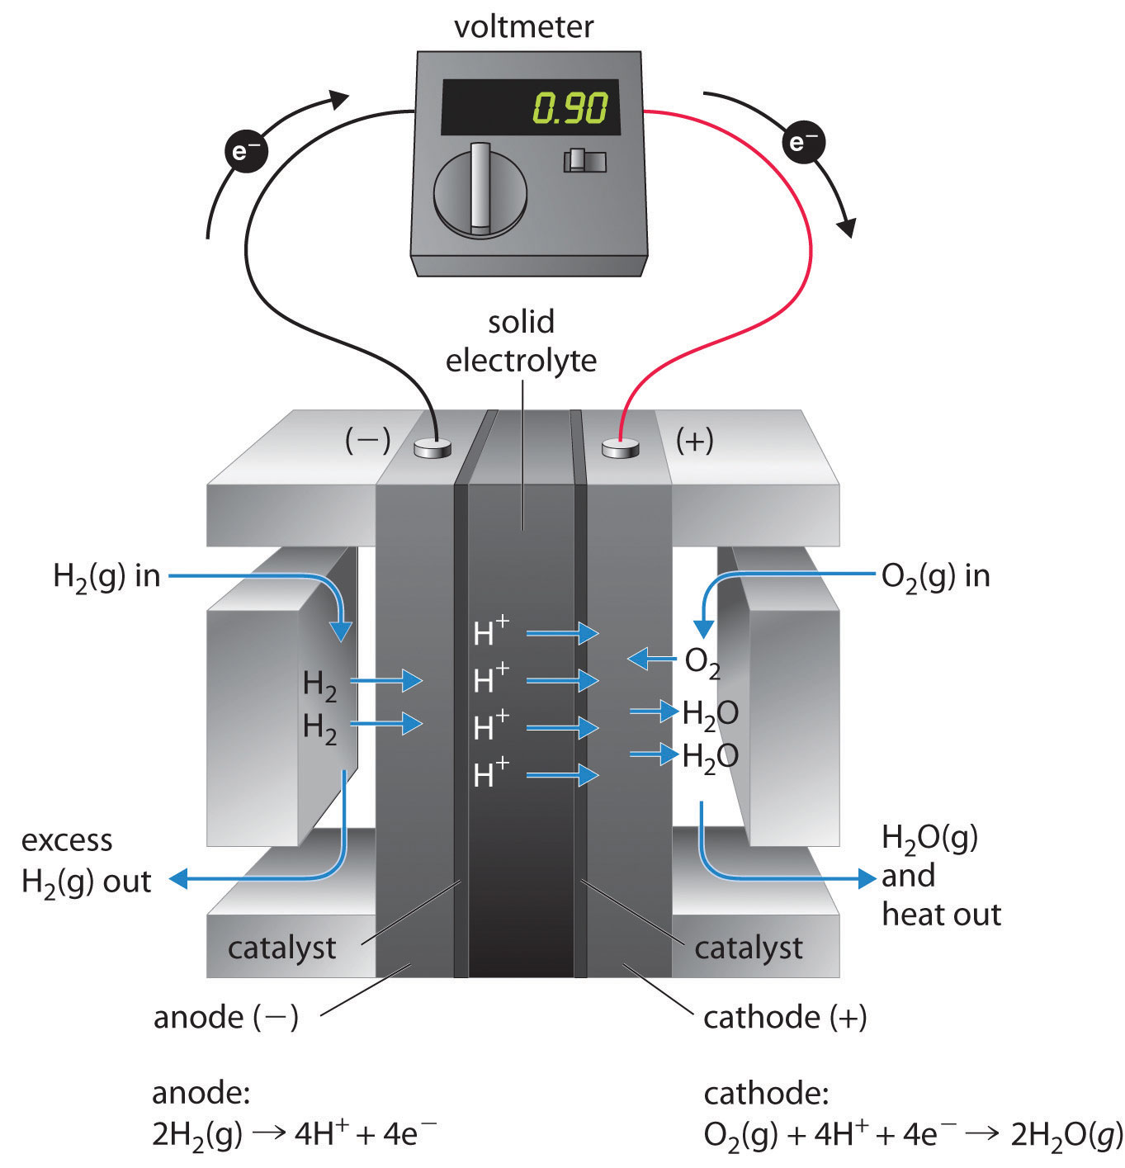
হাইড্রোজেন ফুয়েল কোষের ছবি

Slide 6
অন্যান্য তড়িৎ রাসায়নিক কোষ আর ফুয়েল সেলের মধ্যে সাধারণ পার্থক্য কি জানো?
তড়িৎ রাসায়নিক কোষে
বিদ্যুৎ সঞ্চয় করে রাখা যায় যেটা ফুয়েল সেলে হয়না
বিদ্যুৎ প্রবাহ অবিরাম রাখা যায়না যেটা আবার ফুয়েল সেলে করা যায়
সাধারণত আবার চার্জ দিতে হয় পুনরায় ব্যবহার করতে কিন্তু ফুয়েল সেল ১০০০ ঘণ্টা অব্দি ব্যবহার করা যায়

Slide 7
হাইড্রোজেন ফুয়েল কোষ
ফুয়েল কোষ হচ্ছে এক ধরণের ভোল্টায়িক কোয যেখানে জ্বালানির রাসায়নিক শক্তিকে সরাসরি তড়িৎ শক্তিতে রুপান্তরিত করে। ফুয়েল হিসেবে হাইড্রোজেন গ্যাস ব্যবহার করলে তখন একে ফুয়েল কোষ বলে।

Slide 8
হাইড্রোজেন ফুয়েল কোষের জ্বালানি
হাইড্রোজেন ফুয়েল কোষ মূলত হাইড্রোজেন – অক্সিজেন ফুয়েল কোষ। এ কোষে ব্যবহৃত জ্বালানি হাইড্রোজেনকে দহনের জন্য অক্সিজেন ব্যবহৃত হয়। উভয় গ্যাস 50 atm চাপে এবং 100 ডিগ্রি সেলসিয়াস তাপমাত্রায় ব্যবহার করা হয়।
এ কোষে তড়িৎ বিশ্লেষ্য হিসেবে তপ্ত KOH এর দ্রবণ ব্যবহার করা হয়।

Slide 9
শর্তগুলো কি আবার দেখো-
হাইড্রোজেনকে দহনের জন্য অক্সিজেন ব্যবহৃত হয়।
50 atm চাপে এবং 100 ডিগ্রি সেলসিয়াস তাপমাত্রায় ব্যবহার করা হয়।
তড়িৎ বিশ্লেষ্য হিসেবে তপ্ত KOH এর দ্রবণ ব্যবহার করা হয়।

Slide 10
এই পর্যায়ে আগে একটা ভিডিও চিত্র দেখি চলো

Slide 11
হাইড্রোজেন ফুয়েল কোষের ক্রিয়াকৌশল
অ্যানোড বিক্রিয়াঃ
2H₂(g) 4H⁺ + 4e⁻
4H⁺ + 4OH⁻ 4H₂O(l)
2H₂(g) + 4OH⁻(aq) → 2H₂O(l) + 4e⁻ [Eº= -0.83 ]
হাইড্রোজেন গ্যাসকে 50 atm চাপে অ্যানোডে অর্থাৎ ঋণাত্মক তড়িৎদ্বারে প্রবেশ করালে তা গ্রাফাইডের সংস্পর্শে এসে
H⁺ পরিণত হয় এবং
KOH/NaOH থেকে প্রাপ্ত OH⁻এর সাথে যুক্ত হয়ে পানি (H₂O) গঠন করে

Slide 12
হাইড্রোজেন ফুয়েল কোষের ক্রিয়াকৌশল
ক্যাথোড বিক্রিয়াঃ
O₂(g) + 2H₂O(l) +4e⁻ → 4OH⁻(aq) [Eº= + 0.4 ]
KOH/NaOH থেকে আগত পানি (H₂O) আর ৪টি ইলেকট্রনের সাথে যুক্ত হয়ে 4OH⁻ গঠন করে

Slide 13
সামগ্রিক কোষ বিক্রিয়াঃ
অ্যানোড বিক্রিয়াঃ 2H₂(g) + 4OH⁻(aq) → 2H₂O(l) + 4e⁻
ক্যাথোড বিক্রিয়াঃ O₂(g) + 2H₂O(l) +4e⁻ → 4OH⁻(aq)
কোষ বিক্রিয়াঃ 2H₂(g) + O₂(g) → 2H₂O(l) [Eº=+1.23 ]

Slide 14
হাইড্রোজেন ফুয়েল কোষর সুবিধা
১। বিক্রিয়ায় শুধু পানি উৎপন্ন হয় যা পরিবেশ দূষণকারী নয়।
২। বিক্রিয়ায় উৎপন্ন পানি পুনরায় হাইড্রোজেন উৎপাদনে ব্যবহার করা যায়।
৩। অবিরামভাবে বিদ্যূৎ প্রবাহ পাওয়া যায়।
৪। একবার তৈরি করলে দীর্ঘদিন পর্যন্ত ব্যবহার করা যায়।

Slide 15
মুল্যায়ন
১। হাইড্রোজেন ফুয়েল কোষের অ্যানোড ও ক্যাথোড কি দ্বারা গঠিত?
২। হাইড্রোজেন ফুয়েল কোষের তড়িৎ বিশ্লেষ্য কি?
৩। হাইড্রোজেন ফুয়েল কোষের জ্বালানি কত চাপে চালনা করা হয়?
৪। হাইড্রোজেন ফুয়েল কোষের জ্বালানি কত তাপমাত্রায় চালনা করা হয়?

Slide 16
সদা সত্য কথা বলবে

